Slide 1
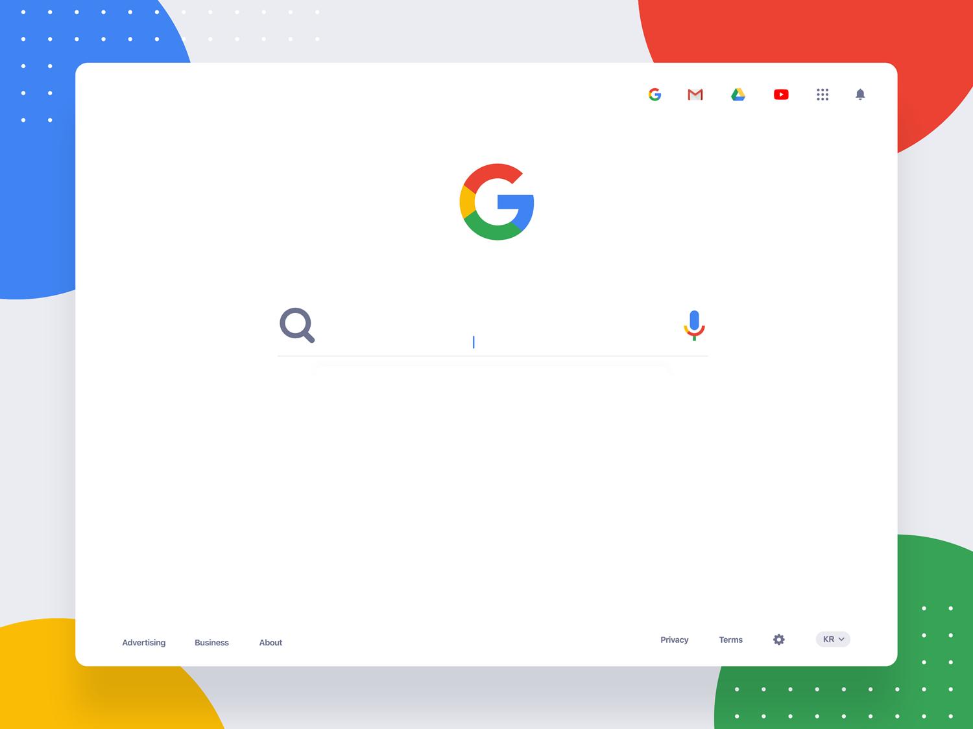
HY Card News
Y-10 10조
강동호 권수민 김서영
박재현 오익준

Slide 2
목차
1. 조원 소개
2. 조 소개
3. 사용한 소프트웨어 및 라이선스
4. 제작 과정
5. QnA

Slide 3
1. 조원 소개
1번 목차
2번 목차
3번 목차
4번 목차
5번 목차
소프트웨어학부 18
강동호
권수민
김서영
박재현
오익준

Slide 4

2. 조 소개
1번 목차
2번 목차
3번 목차
4번 목차
5번 목차
2번 목차
조 역할
역할 분담
조장
강동호
서기
김서영
강동호 – 오픈소스 라이선스 조사 및 보증서 작성
권수민 – 오픈소스 라이선스 조사 및 보증서 작성
김서영 – 카드뉴스 내용 작성
박재현 – 카드뉴스 내용 작성
오익준 –웹페이지 제작

Slide 5
2. 조 소개
1번 목차
2번 목차
3번 목차
4번 목차
5번 목차
2번 목차
조 규칙
조 활동을 위해 매주 월요일 오후 5시 사이에 정기적으로 회의를 한다.
회의에 지각하는 경우 벌금 1000원을 내야 한다.
특별한 사유 없이 2회 이상 회의에 불참하는 경우, 조별 상호평가 시에 불이익을 준다.
주요 사항의 결정은 조 구성원 3명 이상이 찬성해야 한다.
팀 구성원의 역할은 공평하게 골고루 분배한다.
다른 구성원의 역할에 대해서는 터치하지 않는다.

Slide 6
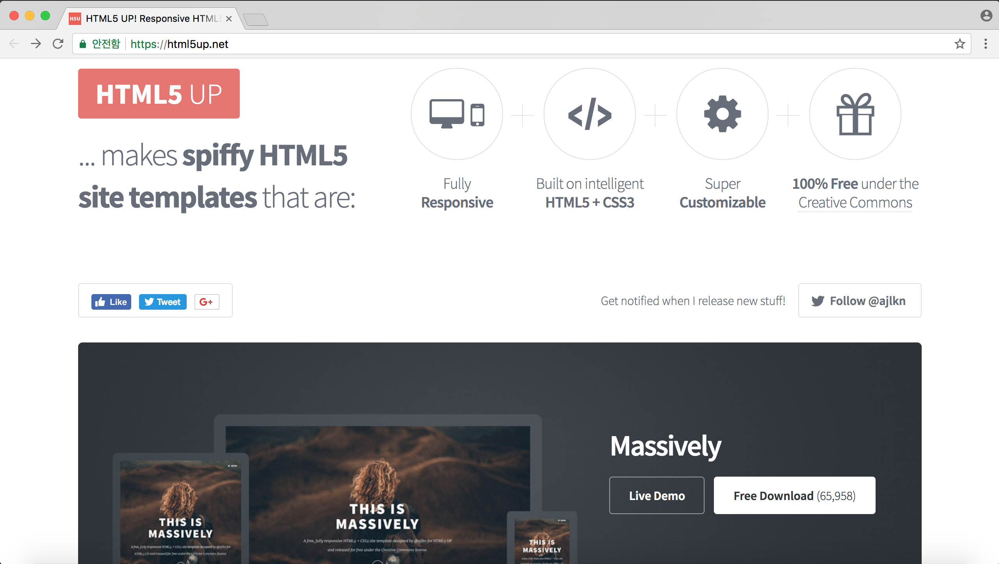

3. 사용한 소프트웨어
1번 목차
2번 목차
3번 목차
4번 목차
5번 목차
html5up-phantom
Html5up.net
HTML5/CSS3 소스 제공
필요한 기능들을 찾으며 학습
무료로 사용 가능
cca3.0 license

Slide 7
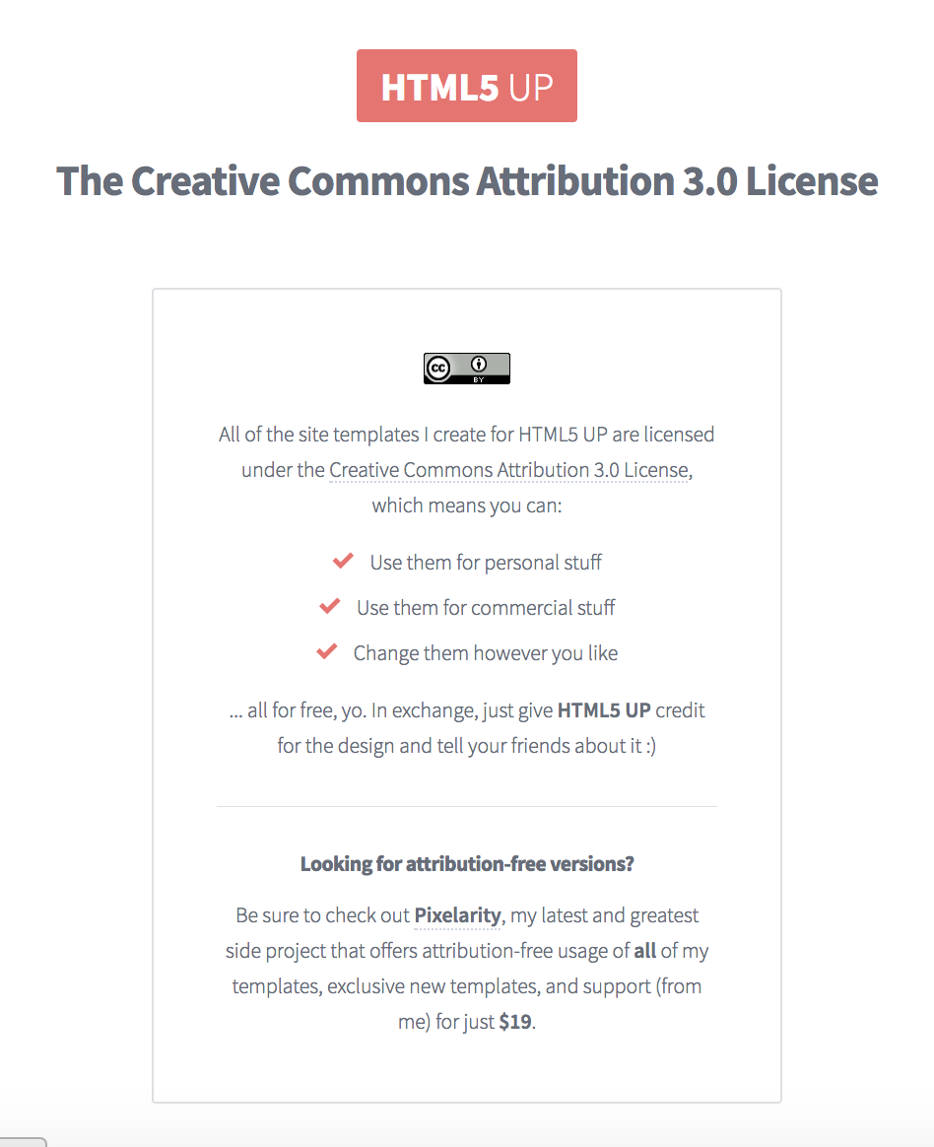
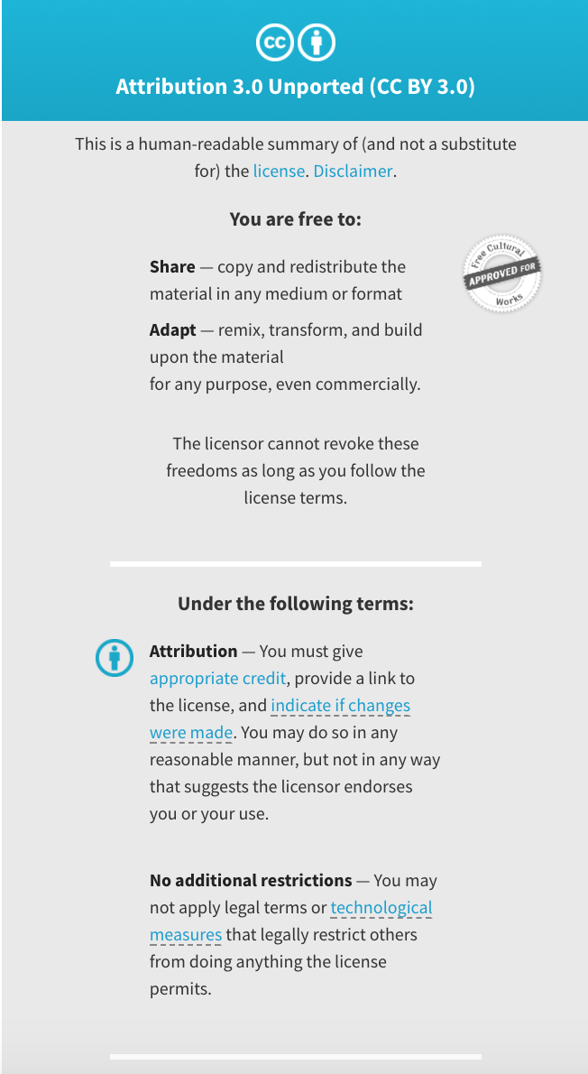
3. 사용한 소프트웨어
1번 목차
2번 목차
3번 목차
4번 목차
5번 목차
html5up-phantom license
CCA 3.0 License
매체 또는 형식으로 자료 복사 및 재배포 가능
변형 및 구축 가능
개인적, 상업적 목적으로도 사용 가능

Slide 8
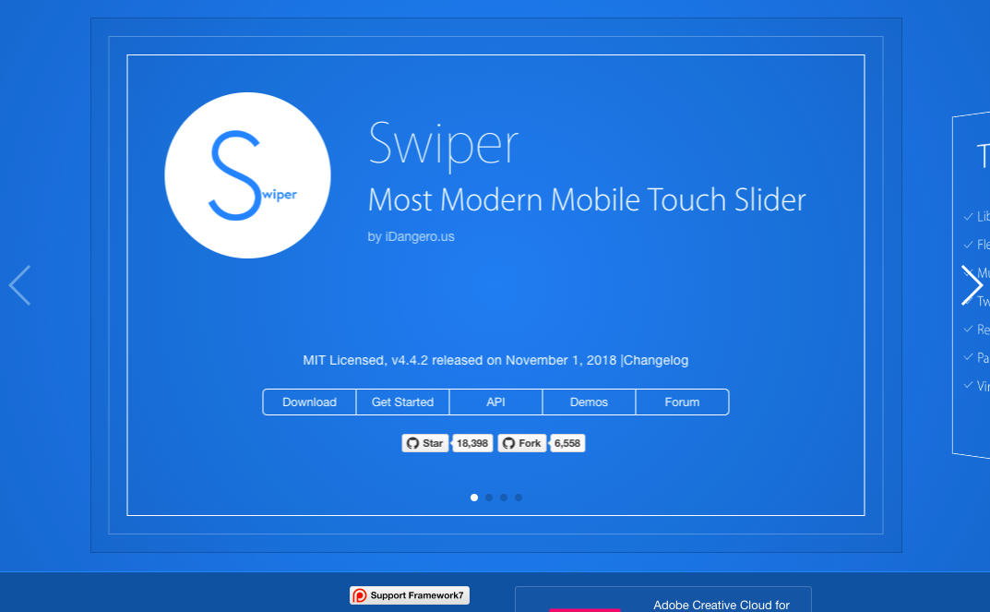
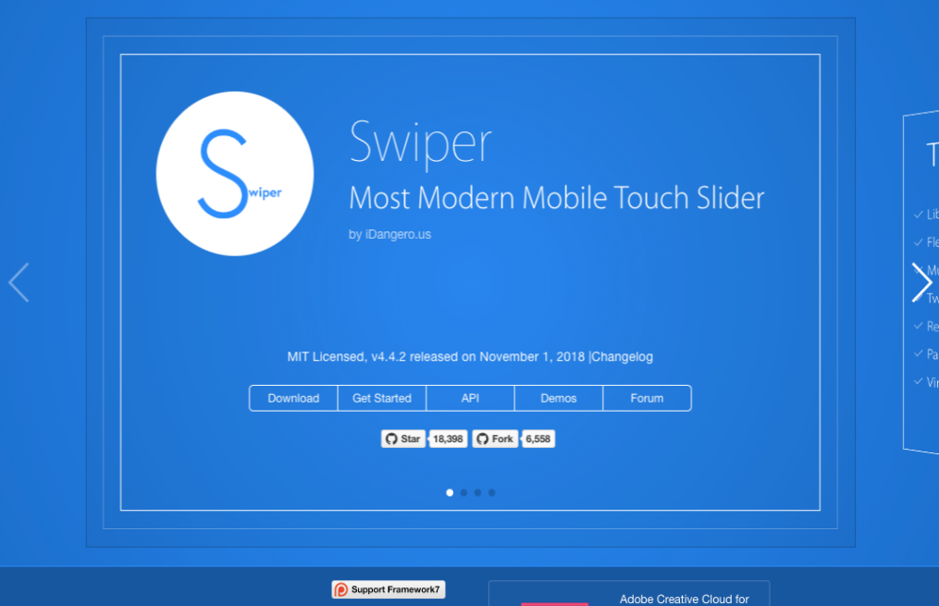
3. 사용한 소프트웨어
1번 목차
2번 목차
3번 목차
4번 목차
5번 목차
Swiper
idangero.us/swiper
사진 넘기기 기능
무료로 사용 가능
MIT license

Slide 9
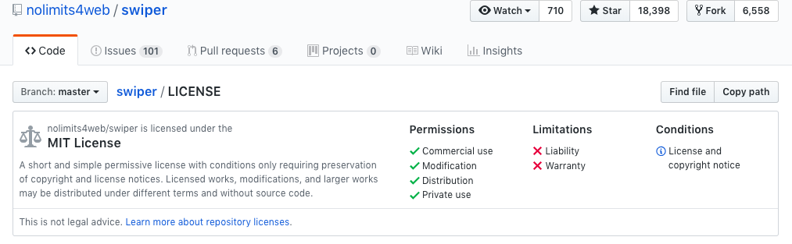
3. 사용한 소프트웨어
1번 목차
2번 목차
3번 목차
4번 목차
5번 목차
Swiper license
MIT License
소프트웨어를 무상으로 제한 없이 취급 가능
단, 저작권 표시 및 허가 표시를 소프트웨어의 모든 복제물 또는 중요 부분에 기재
저자 또는 저작권자는 소프트웨어에 관해서 아무런 책임이 없음

Slide 10
4. 제작 과정
1번 목차
2번 목차
3번 목차
4번 목차
5번 목차
4번 목차
11/29 두번째 회의
제작할 소프트웨어 결정
사용할 오픈소스 소프트웨어 결정
11/22 첫번째 회의
역할 분담 – 조장, 서기 정하기
조 규칙 정하기
12/3 세번째 회의
사용할 소프트웨어 추가
라이선스 충돌 검토
보증서 사본 작성
카드뉴스 내용 조사
12/6 네번째 회의
중간에 템플릿 교체+소프트웨어 교체
웹 페이지 제작 완료
카드뉴스 내용 추가
보증서 작성 완료
12/10 마지막 회의
발표자료 검토

Slide 11


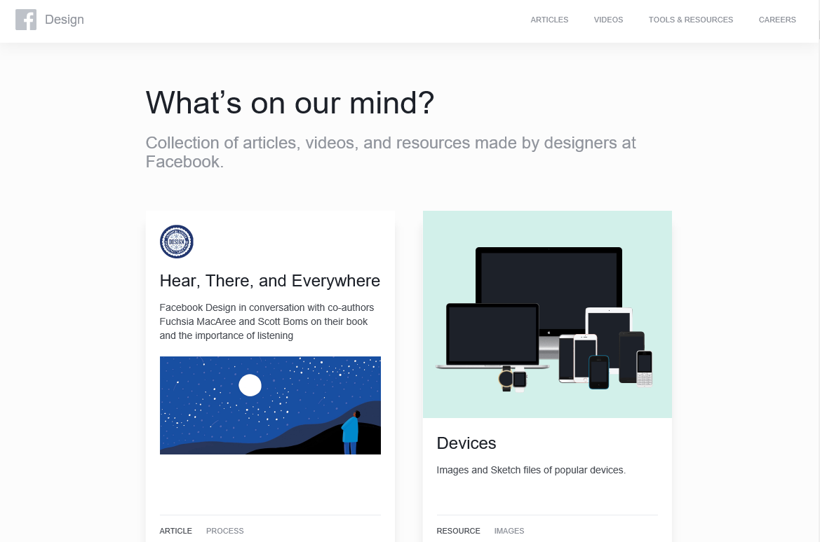



4. 제작 과정
1번 목차
2번 목차
3번 목차
4번 목차
5번 목차
4번 목차
1. 제작할 소프트웨어 결정
1. 어떤 소프트웨어를 만들것인가?
웹 페이지 제작
카드 뉴스만 제작 → 웹 페이지에 카드뉴스 형식을 넣자!
2. 어떻게 만들것인가?
GitHub에 있는 소프트웨어를 사용
충돌이 일어나지 않게 조사 후 사용
3. 어떤 소프트웨어를 사용할 것인가?
카드형 레이아웃 사용
템플릿으로 페이스북 팀 디자인 웹 페이지 사용
4. 역할 분담
라이선스팀이 사용할 소프트웨어의 라이선스 조사 후 충돌 검사
웹페이지팀은 디자인 구성

Slide 12
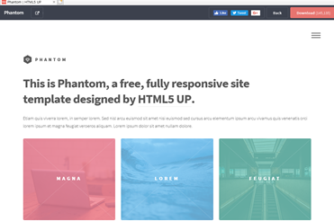
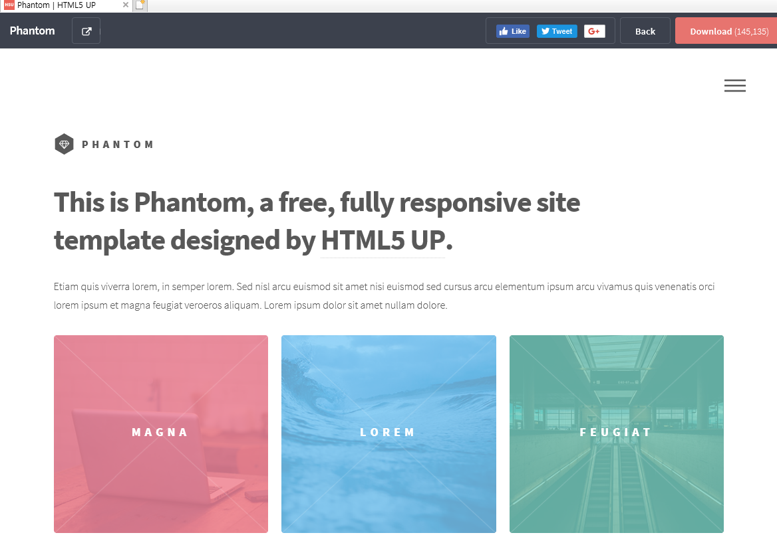
4. 제작 과정
1번 목차
2번 목차
3번 목차
4번 목차
5번 목차
4번 목차
2. 제작할 소프트웨어 문제점 발생 및 해결
1. 무슨 문제가 일어났는가?
페이스북 팀 디자인 웹페이지 소스코드를 찾을 수 없음
다른 템플릿을 찾아봐야 함
2. 대체 템플릿은?
Html5up-phantom 존재
카드형 레이아웃이 이미 존재하여 다른 소프트웨어 불필요
3. 저번과의 차이점은?
카드형 레이아웃 사용 → 템플릿에 존재, 제거
페이스북 팀 디자인 웹 페이지 사용 → 교체
4. 역할 분담
웹페이지팀은 역할을 나누어 카드뉴스 제작과 웹 제작으로 나뉨
라이선스팀은 보증서 작성 및 발표 준비

Slide 13
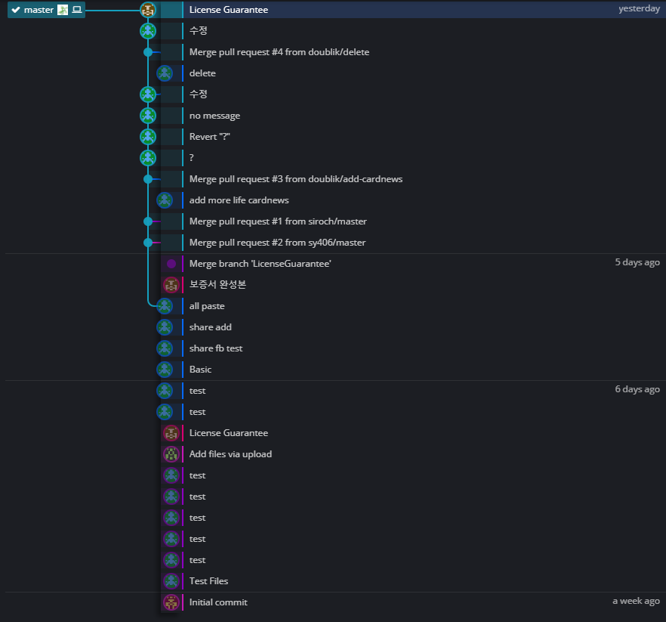
4. 제작 과정
1번 목차
2번 목차
3번 목차
4번 목차
5번 목차
4번 목차
깃 사용

Slide 14
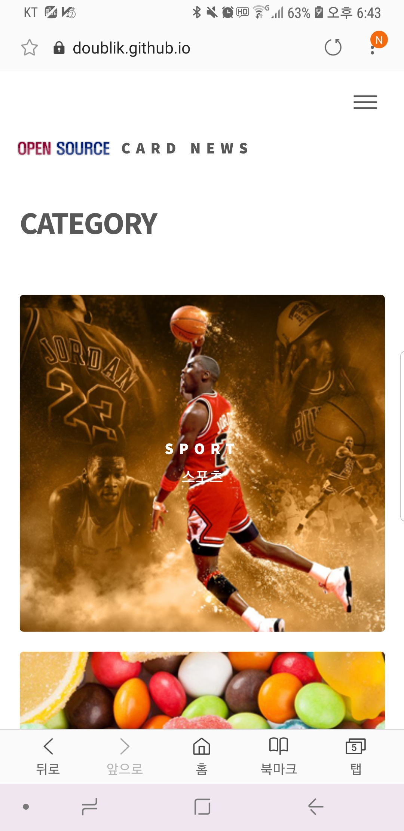
4. 제작 과정
1번 목차
2번 목차
3번 목차
4번 목차
5번 목차
4번 목차
결과물 소개
웹 페이지 소개
PC와 모바일 둘 다 작동하게 기능 구현 완료

Slide 15
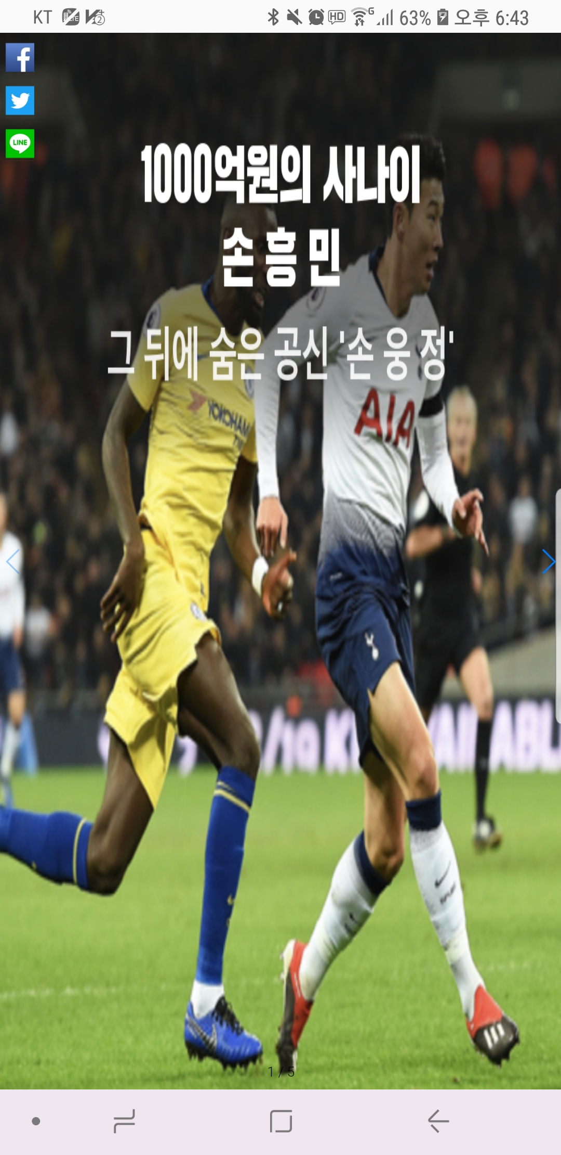
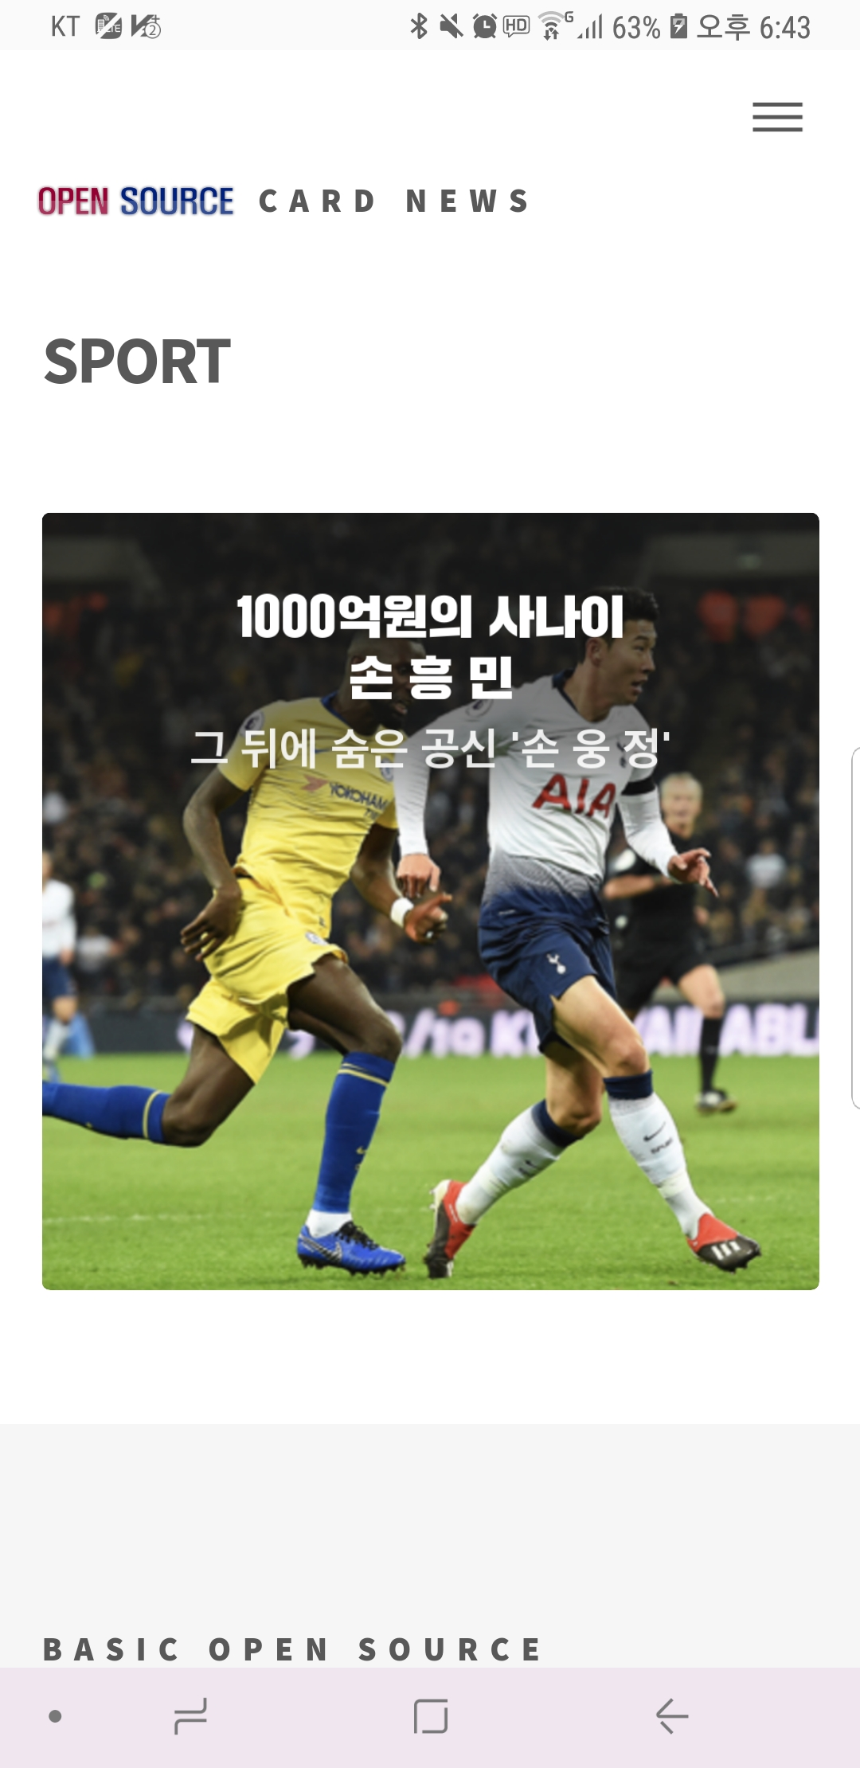
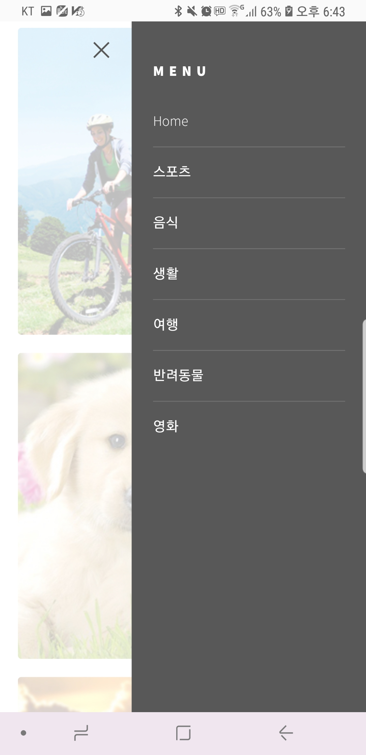

Slide 16
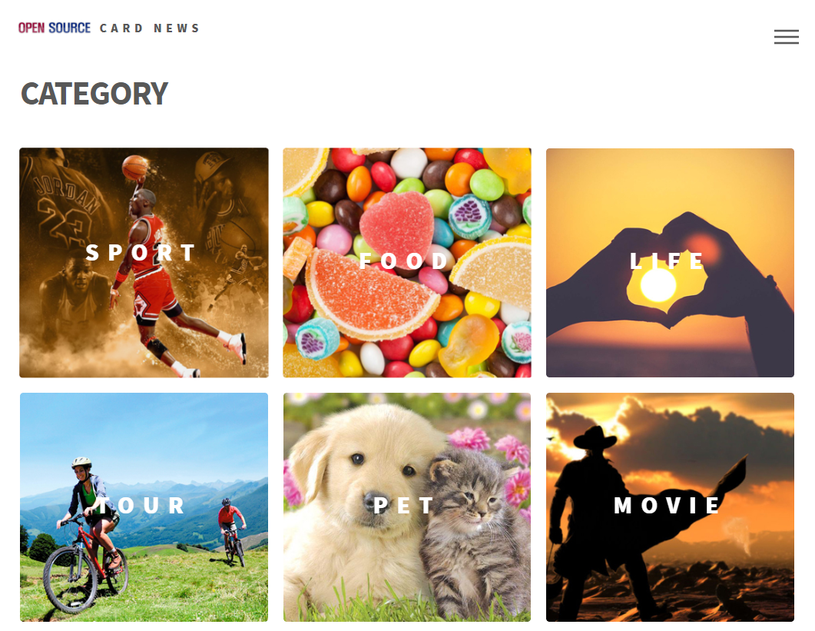
4. 제작 과정
1번 목차
2번 목차
3번 목차
4번 목차
5번 목차

Slide 17
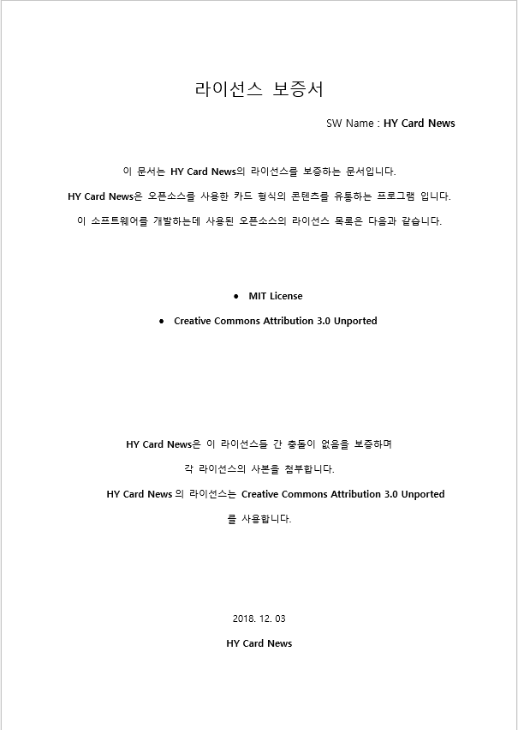
4. 제작 과정
1번 목차
2번 목차
3번 목차
4번 목차
5번 목차
4번 목차
결과물 소개
보증서 작성
CCA 3.0 license + MIT license 사용함을 명시함
사용한 소프트웨어 소개
각 라이선스의 사본을 아래에 첨부

Slide 18
QnA
경청해 주셔서 감사합니다

